Slide 1
CMC
Cloud monitoring and planner application

Slide 2
Topics
Analysis
Use Case
Domain model
Abstraction
Design
Application Architecture
Subsystem/Components
Design diagram
Deployment diagram
Implementation plan

Slide 3
Analysis

Slide 4
Use case
ยืนยันตัวตนผู้ใช้
เข้าดู Dashboard
ได้รับข้อมูลแจ้งเตือนการใช้งาน
รับรายงานการใช้งานทรัพยากร
รับใบเสร็จค่าใช้บริการ
รับข้อมูลการใช้งานบริการในอนาคต
เปลี่ยนแปลงค่าของทรัพยากร
เปลี่ยนโปรไฟล์ผู้ใช้บริการ

Slide 5
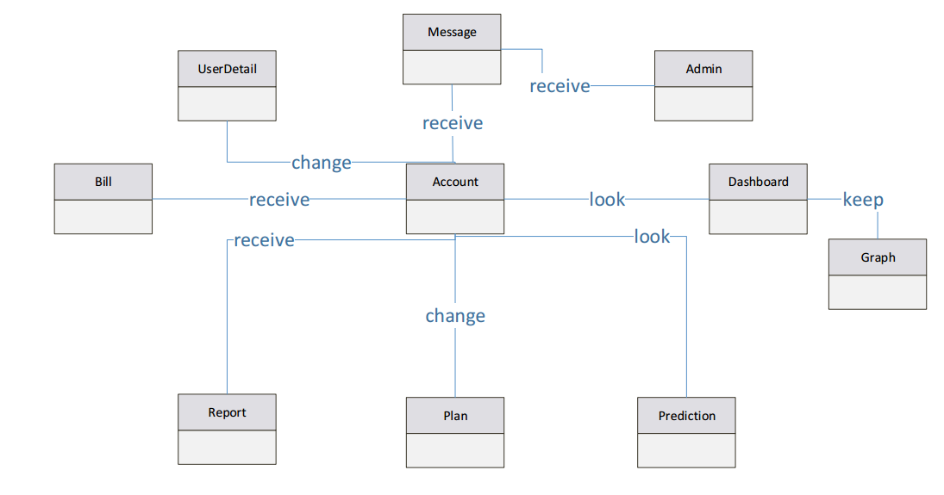
Domain model

Slide 6



ABstraction
ผู้ใช้งานหลักของระบบ
เป็นรายจ่ายของแต่ละเดือน
รวมยอดการใช้งานของแต่ละเดือน

Slide 7



ABstraction
แผนการใช้งานของ Cloud
การแนะนำ Plan ในอนาคตจากระบบ
บอกสถานะการใช้งาน Cloud ของผู้ใช้ โดยแสดงเป็นกราฟ

Slide 8




ABstraction
กราฟบอกสถานะการใช้งาน Cloud ของผู้ใช้
ผู้ดูแลระบบ Hardware ของ Cloud
ข้อความจากระบบ
รายละเอียดของผู้ใช้

Slide 9
Design

Slide 10
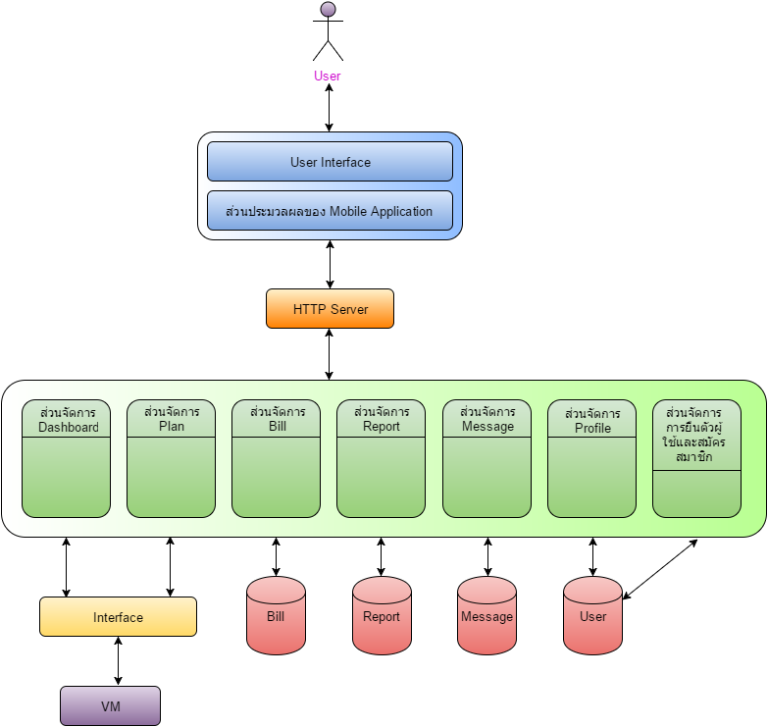
Application Architecture

Slide 11
Subsystems/Components
ส่วนติดต่อ Dashboard
ส่วนติดต่อ Plan
ส่วนติดต่อ Bill
ส่วนติดต่อ Report
ส่วนติดต่อ Message
ส่วนติดต่อ Profile
ส่วนจัดการยืนยันตัวและสมัครสมาชิกผู้ใช้งาน

Slide 12
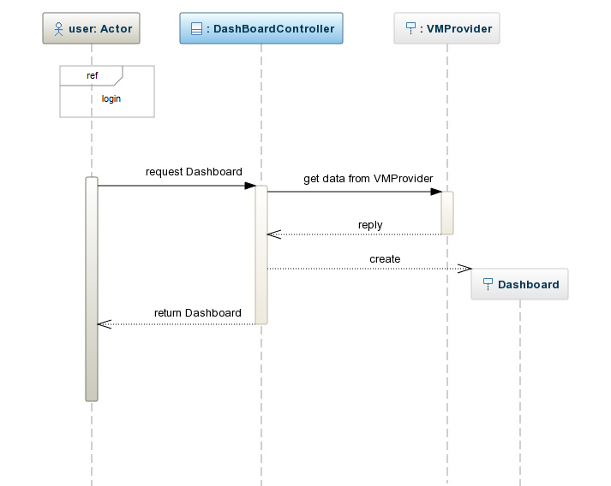
Subsystems/Components
ภาพ Sequence diagram ของ Subsystem ส่วนติดต่อ Dashboard

Slide 13
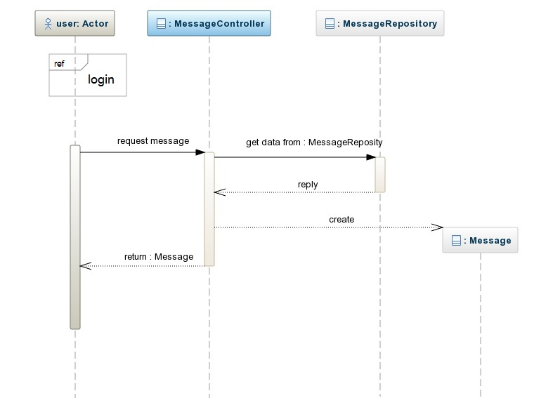
Subsystems/Components
ภาพ Sequence diagram ของ Subsystem ส่วนติดต่อ Message

Slide 14
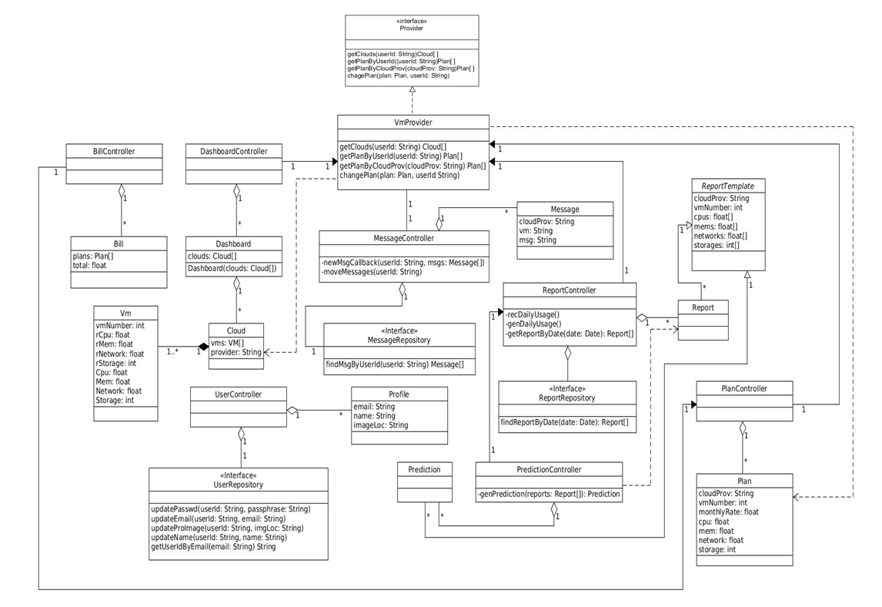
Design Diagram

Slide 15
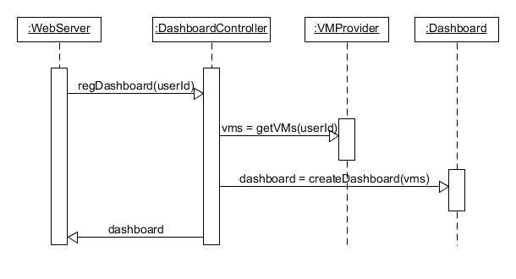
Interaction Diagram
Sequence Diagram ของ use Case เข้าดู Dashboard

Slide 16
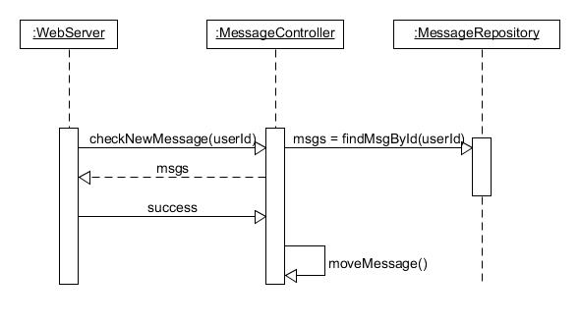
Interaction Diagram
Sequence Diagram ของ Use Case ได้รับข้อมูลแจ้งเตือนการใช้งาน

Slide 17
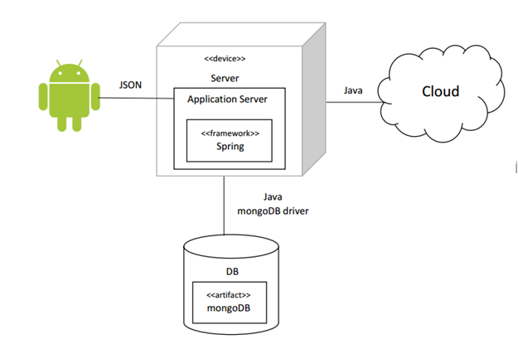
Deployment Diagram

Slide 18
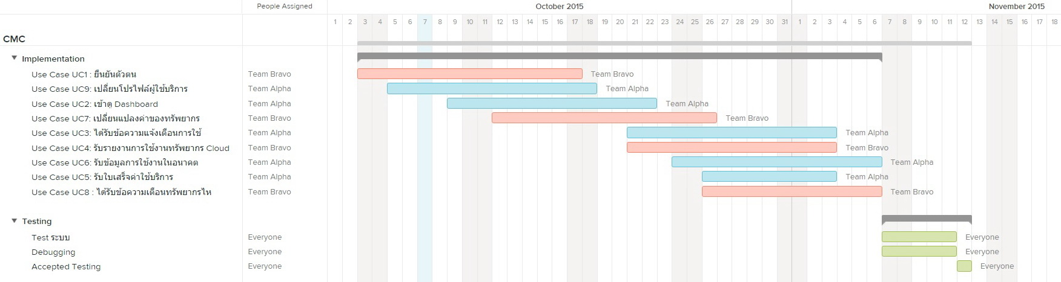
Implementation Plan

